Slide 1


Kode MK/SKS : /3
SISTEM PENUNJANG KEPUTUSAN
(Decision Support System/DSS)

Slide 2
Multi Criteria Decision Making
(MCDM)

Slide 3
Multi Criteria Decision Making
(MCDM)
Multi Criteria Decision Making (MCDM) adalah suatu metode pengambilan keputusan untuk menetapkan alternatif terbaik dari sejumlah alternatif berdasarkan beberapa kriteria tertentu. Kriteria biasanya berupa ukuran-ukuran, aturan-aturan atau standar yang digunakan dalam pengambilan keputusan.

Slide 4
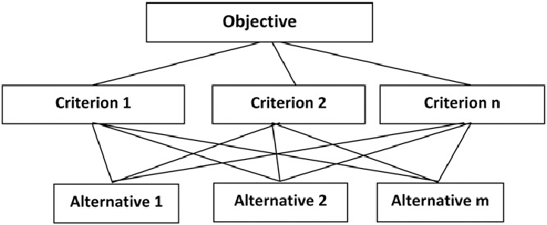
Multi Criteria Decision Making
(MCDM)

Slide 5
Fitur umum yang digunakan dalam MCDM
Alternatif, adalah obyek-obyek yang berbeda dan memiliki kesempatan yang sama untuk dipilih oleh pengambil keputusan.
Atribut, atribut sering juga disebut sebagai kriteria keputusan.
Konflik antar kriteria, beberapa kriteria biasanya mempunyai konflik antara satu dengan yang lainnya, misalnya kriteria keuntungan akan mengalami konflik dengan kriteria biaya.
Bobot keputusan, bobot keputusan menunjukkan kepentingan relatif dari setiap kriteria.
Matriks keputusan, suatu matriks keputusan yang berukuran x, berisi elemen-elemen yang merepresentasikan rating dari alternatif, terhadap kriteria.

Slide 6
Fungsi
Membantu memudahkan pengambilan keputusan.
Memvasilitasi evaluasi alternatif secara holistic.
Mengurangi bias dalam pengambilan keputusan.
Memberikan keputusan yang lebih optimal.
Memudahkan komunikasi dan koordinasi antar pengambil keputusan.

Slide 7
Teknik Pengumpulan Data
Wawancara
Kuisioner
Focus Group Discusion (FGD)
Observasi
Study Literatur
Dll

Slide 8
Langkah-Langkah Penerapan MCDM
Menentukan kriteria yang relevan untuk setiap alternative.
Memberikan bobot atau tingkat kepentingan pada setiap kriteria yang dipilih.
Menilai setiap alternatif berdasarkan kriteria yang dipilih.
Menghitung nilai akhir atau skor setiap alternatif.
Menentukan nilai alternatif terbaik berdasarkan nilai akhir atau skor.

Slide 9
Beberapa metode yang dapat digunakan untuk menyelesaikan masalah MCDM
Simple Additive Weighting Method (SAW)
Weighted Product Model (WPM)
Technique for Order Preference by Similarity to Ideal Solution (TOPSIS)
Analytic Hierarchy Process (AHP)

Slide 10
SEMOGA
BERMANFAAT

